Slide 1
Жаби
лише найцікавіше

Slide 2
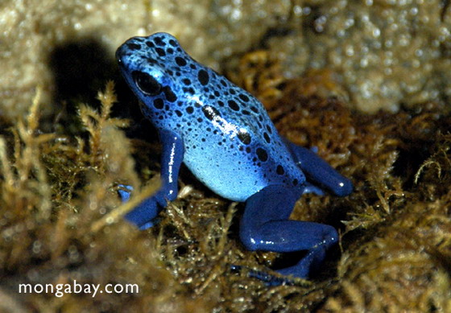
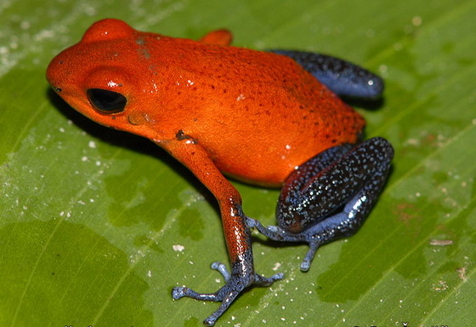
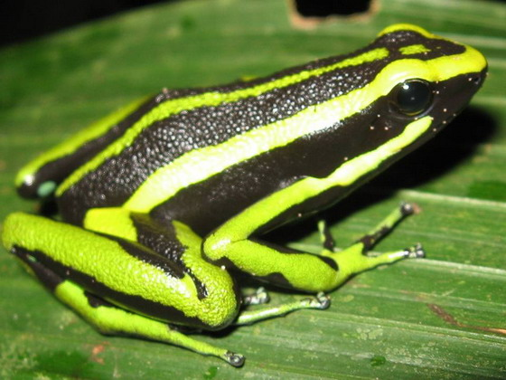
ЖАБИ - ДЕРЕВОЛАЗИ
Сьогодні, я пропоную вам, ближче познайомитись із одними з найцікавіших створінь земної кулі…
До вашої уваги – жаби-дереволази!

Slide 3
ЖАБИ - ДЕРЕВОЛАЗИ
Це сімейство порівняно невелике, воно об'єднує близько 130-ти видів жаб чотирьох пологів, що мешкають в Південній і Центральній Америці. Ці жаби не мають зубів. На кінцівках завжди відсутні плавальні перетинки. Кінцеві фаланги пальців розширені в прісасивательние диски. Ці диски дозволяють древолаза легко переміщатися по гілках і листю. Очі мають округло-вертикальний зіницю. Це невеликі жаби, вони мають розміри від 18 міліметрів до 4 сантиметрів, лише деякі види досягають 7 сантиметрів. Забарвлення древолазов дуже яскрава і контрастна, напевно, сама різноманітна по колірній гамі серед земноводних. Древолази пофарбовані в червоні, сині, жовті, зелені, помаранчеві кольори, за загальним тону може проходити малюнок з різних смуг і плям. Не дивлячись на свою красу, древолази надзвичайно отруйні. Яд древолазов має кардіотоксичної дією і викликає зупинку серця. Отрута міститься в шкірних виділення древолазов, захищаючи їх таким чином від хижаків. Багато тубільні племена Південної Америки використовували цю отруту для змазування мисливських стріл. Однак при утриманні в неволі отруйність древолазов різко зменшується.

Slide 4
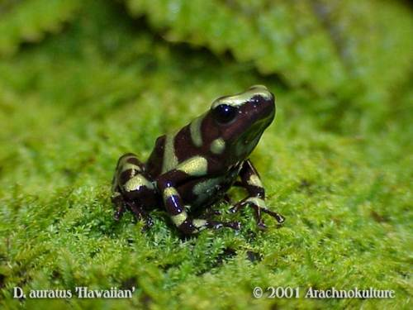
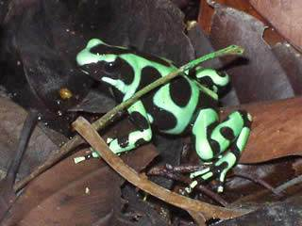
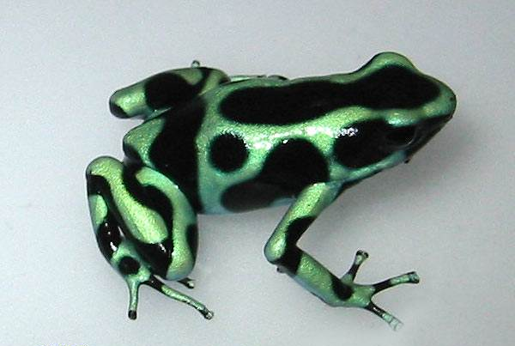
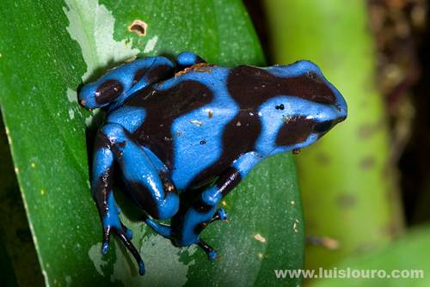
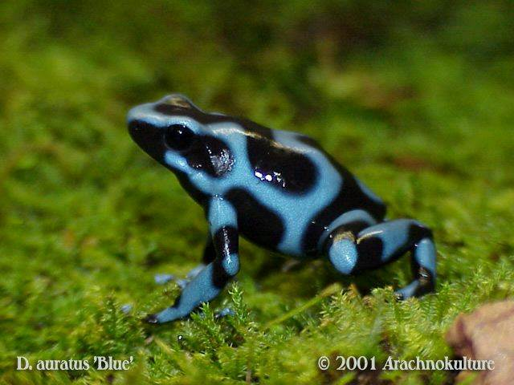
Почнемо екскурсію…Отже,
Dendrobates auratus
Древолаз барвний (золотий)
Основний фон зазвичай чорний, але може бути коричневим або бронзово-зеленим. Плями, що утворюють химерний візерунок на спині і верхній стороні кінцівок, можуть бути від темно-або світло-зелені, блакитно-зелені, сріблясто-сірі, бронзові або майже білі. Практично чорно-білі екземпляри з дуже незначним додаванням зеленого відомі з західного узбережжя Коста-Ріки.

Slide 5
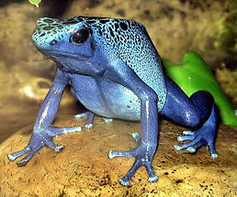
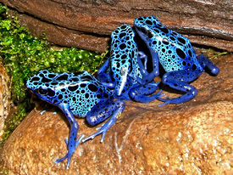
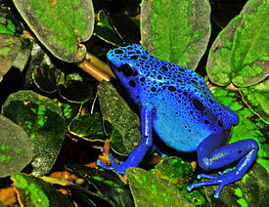
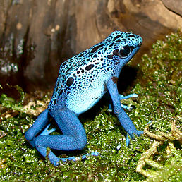
Dendrobates azureus
Дереволаз блакитний
Самки блакитного древолаза досягають максимальної довжини 45мм, самці зазвичай дрібніше 40 мм. Самці характеризуються помітно більшими дисками на кінцях пальців передніх кінцівок. Основний тон фарбування кобальтово-синій, трохи світліючого на боках і череві. Верхня сторона тіла густо всіяна чорними крапками і невеликими округлими плямами.

Slide 6
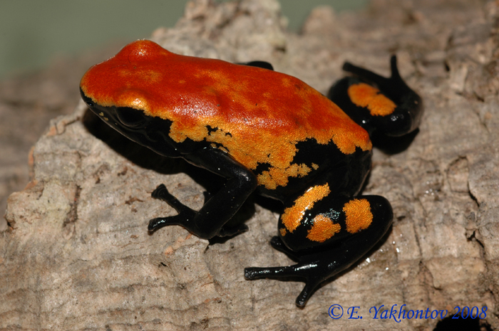
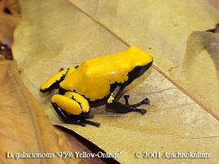
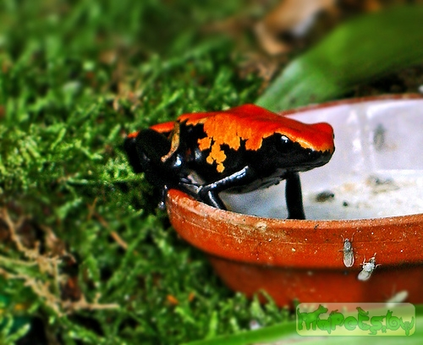
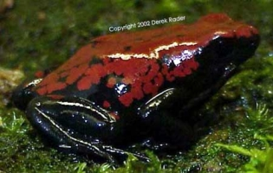
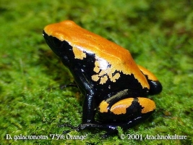
Dendrobates galactonotus
Дереволаз розцвічений
Максимальний розмір дорослих особин 40 мм. Самці відрізняються більш стрункою статурою і збільшеними дисками на кінцях пальців. Забарвлення дуже мінливе. Зазвичай основний фон чорний, а верхні частини тулуба і кінцівок залиті коричнево-червоним, оранжевим або жовтим кольором. Кордон квітів утворює химерну звивисту лінію. Створюється враження, що жабу зверху мазнув пензлем з густою фарбою. Звідси походить англійська назва виду "splash-backed", що часто перекладають як "оббризканий древолаз". Відомі популяції цілком білих або одноцветно червоних особин.

Slide 7
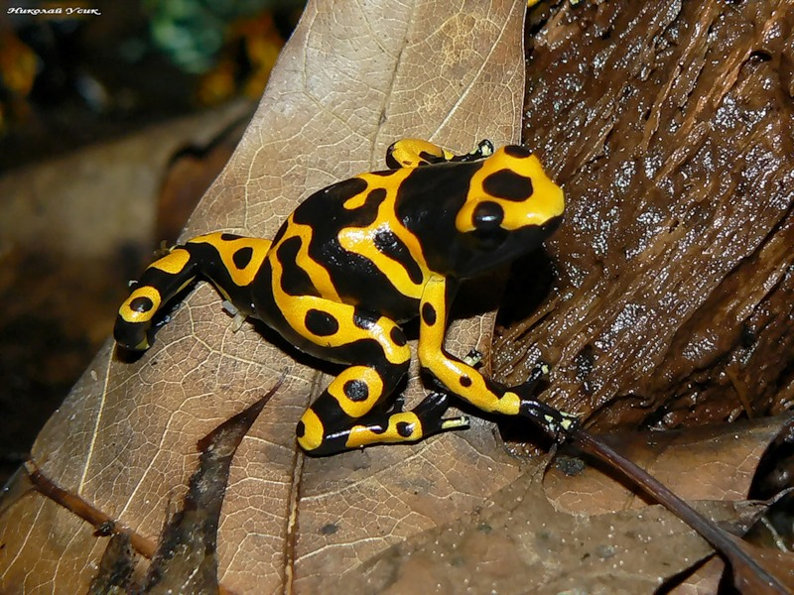
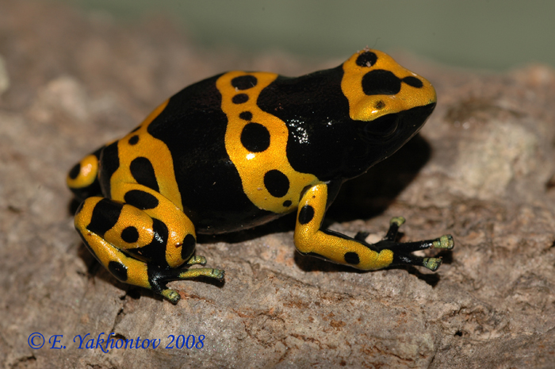
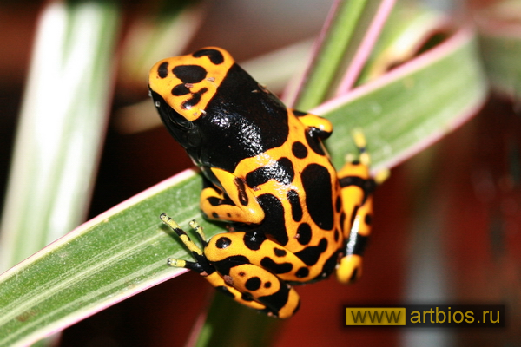
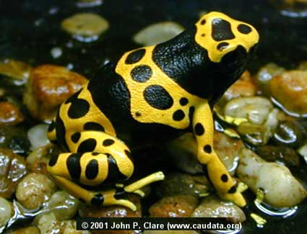
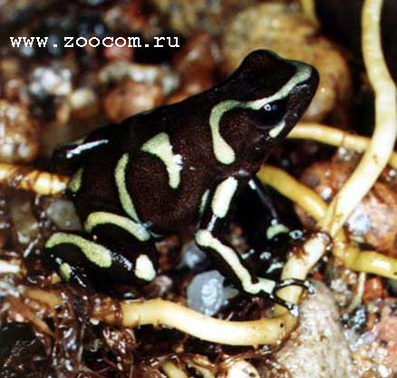
Dendrobates leucomelas
Дереволаз священний
Дрібний вид, самки і самці приблизно одного розміру, максимальна довжина 38 мм. У самців більш розвинені диски на кінцях пальців. Забарвлення дуже святкове, контрастна. На матово-чорному основному тлі безліч яскраво-жовтих, оранжевих або зеленуватих смуг і плям з нерівними краями, що утворюють химерний візерунок. Часто можна спостерігати малюнок з поперечних перфорованих смуг або більш-менш однорідний сітчастий орнамент. Черево цілком чорне.

Slide 8
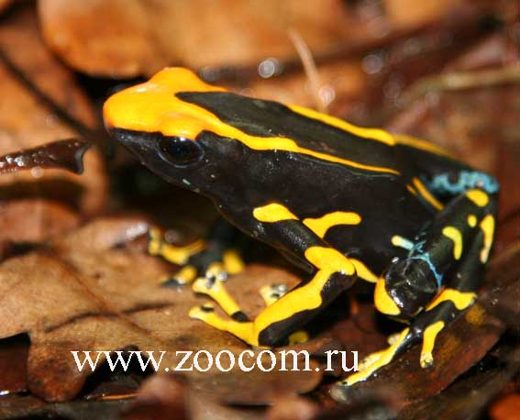
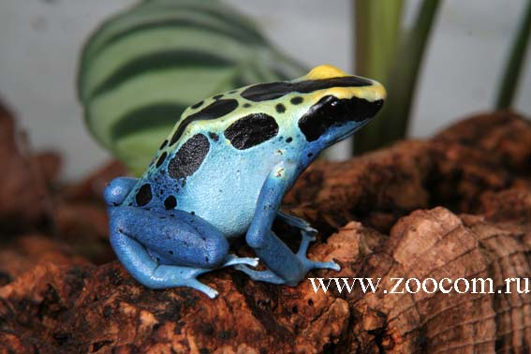
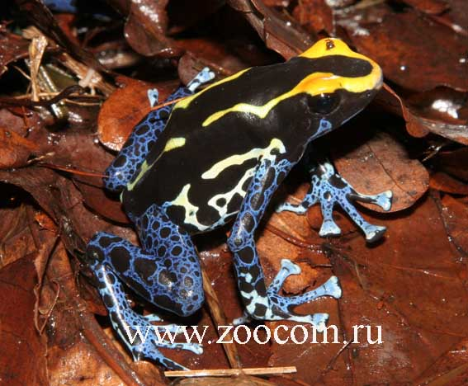
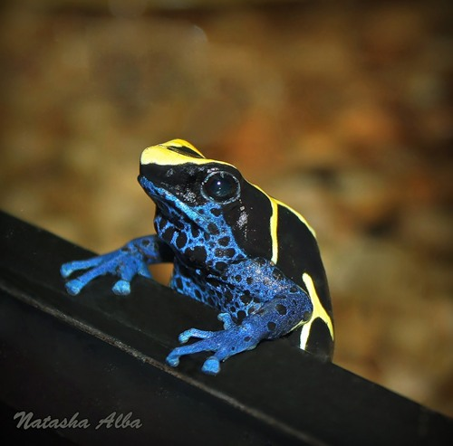
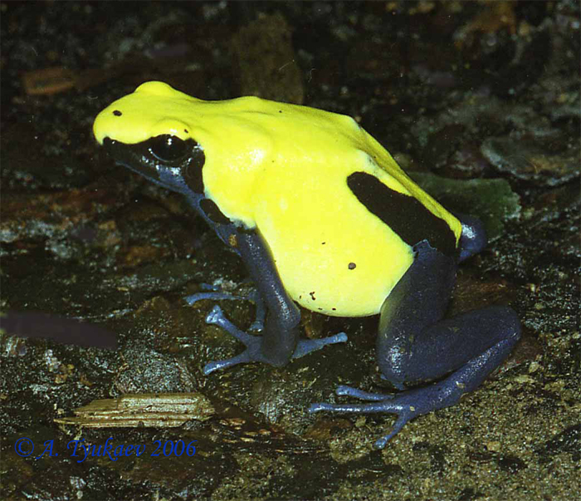
Dendrobates tinctorius
Дереволаз плямистий
Розміри варіюють від найбільших в межах роду - 60-70 мм, до середніх (35-40 мм). Найбільш поширений тип забарвлення характеризується чорним фоном спини з малюнком з білих або жовтих смуг і плям і темно-синім кольором кінцівок з чорним крапом або сітчастим малюнком. Є морфи з цілком жовтої спиною або кінцівками, або з домінуванням у забарвленні білого, сірого, блакитного, зеленого, жовтого, помаранчевого або чорного кольорів

Slide 9
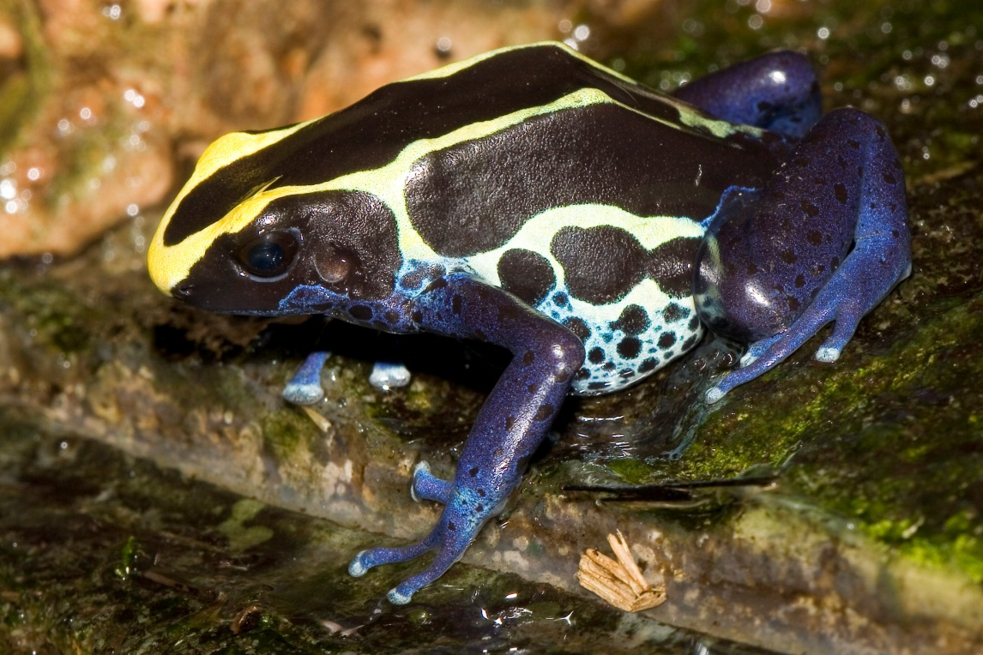
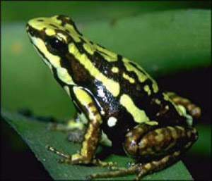
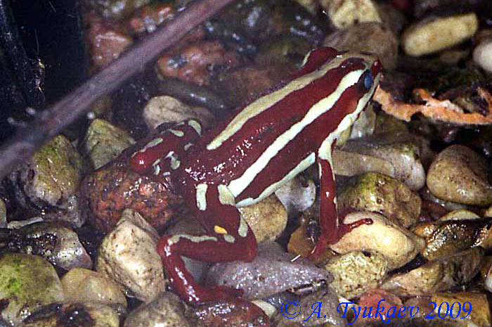
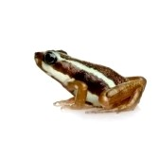
Epipedobates tricolor
Дереволаз триколірний
Дрібний древолаз, самки досягають в довжину 22-26 мм, самці дрібніше - 21-23 мм. Помітні істотні відмінності в забарвленні між дикими особинами і розведеними в неволі. Дикуни характеризуються інтенсивної яскраво-червоним забарвленням. По хребту від кінчика морди до крижів проходить широка жовтувата смуга. На боках тіла поздовжні ряди витягнутих білих плям, що зливаються в смуги. Кінцівки також плямисті. Розвідні особини не такі ошатні, більш темні, часто коричневі з більш вузькими смугами кремового відтінку.

Slide 10
Підготувала ;
Фролова вікторія сергіївна
Учениця 8 – а класу
Кзш № 42
Керівник:
Вчитель біології, … Наталія володимирівна
Дякуємо за увагу!

